Slide 1
SEJOUR FINLANDE 24 mars au 11 avril 2014
MÄNTSÄLÄ
JÄRVENPÄÄ

Slide 2
LUNDI 31 MARS
Début du travail pour nos apprentis à 8H30
Les charpentiers retrouvent les 1ère année de mercredi
Claudia & Juliette sont partis visiter le restaurant où elles vont travailler pour la durée de leur séjour
Fin de la journée à 15H30

Slide 3
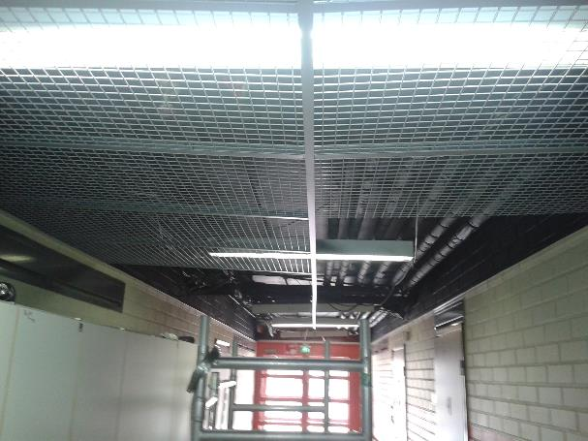
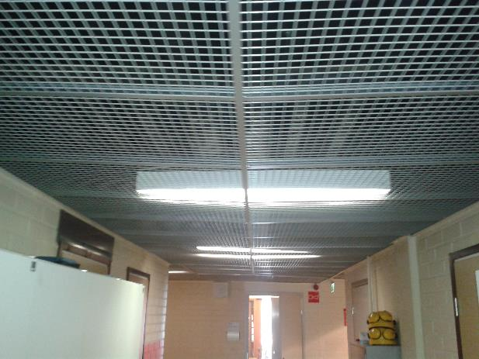
Benjamin et Grégory ont presque terminé leur couloir

Slide 4
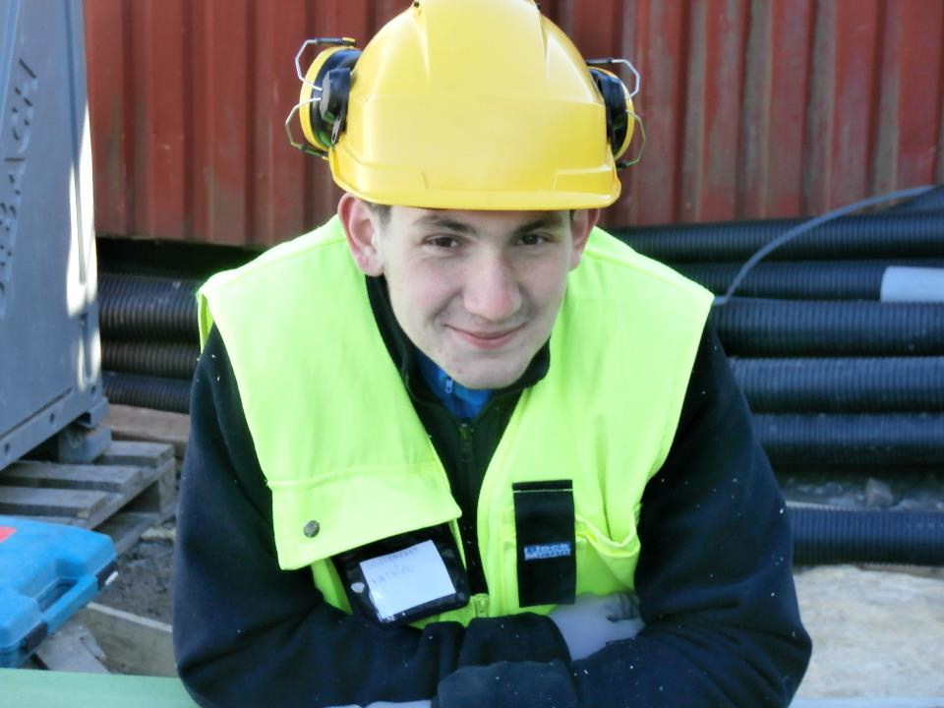
On se motive ce matin.
N’est-ce pas Mathieu!!!

Slide 5
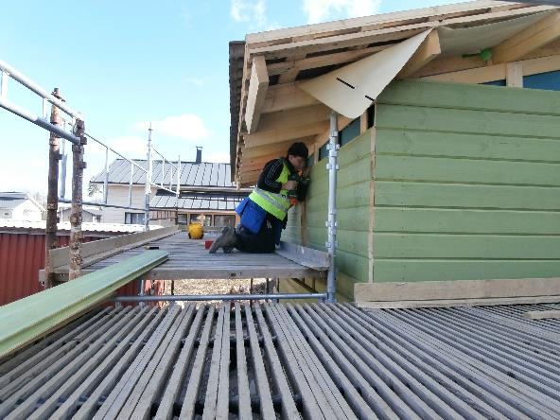
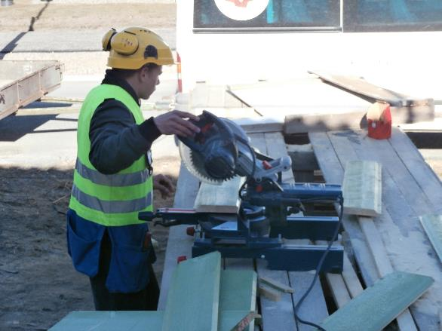

Slide 6
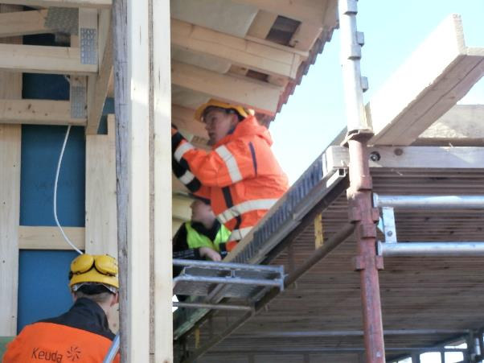
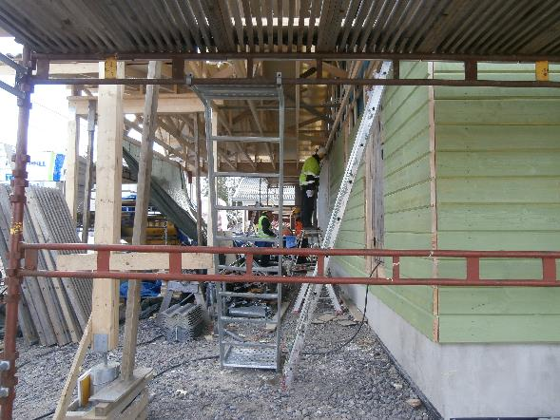

Slide 7
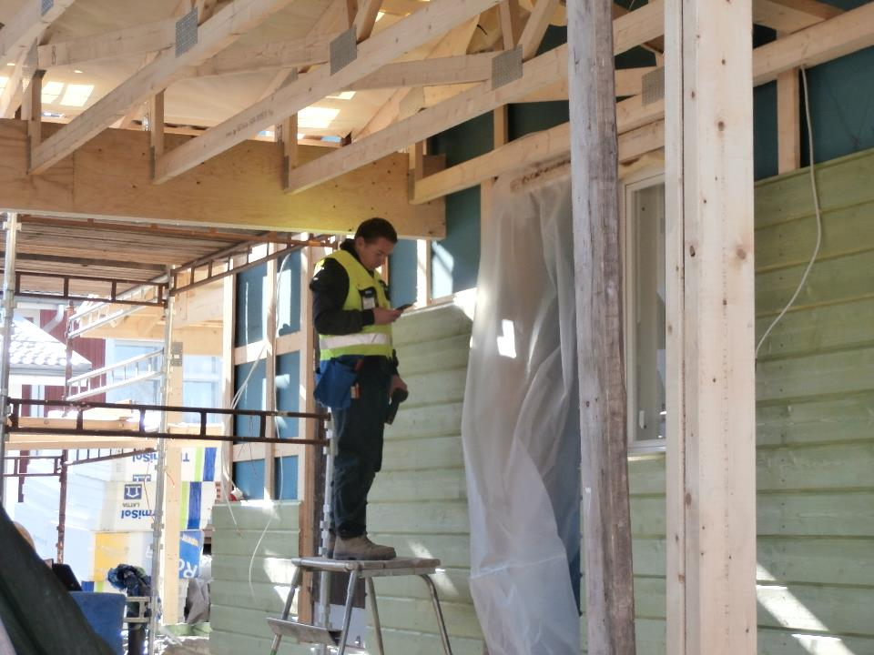
L’usage du smartphone est interdit sur les chantiers. Mais la France est tellement loin pour Lionel

Slide 8
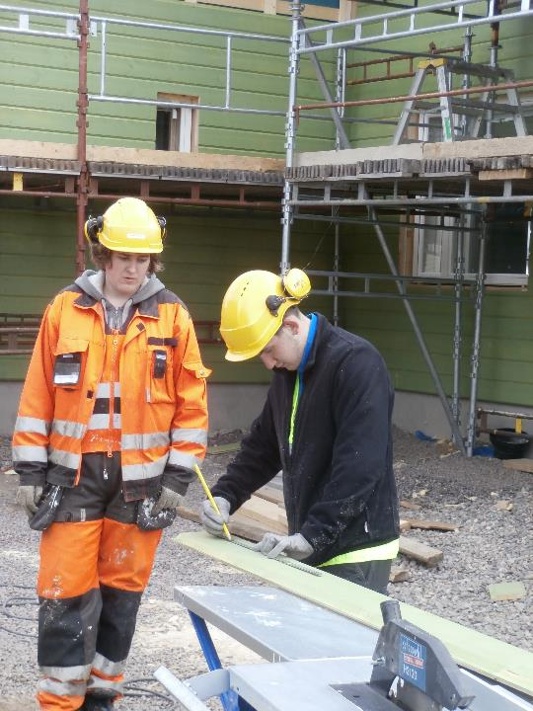
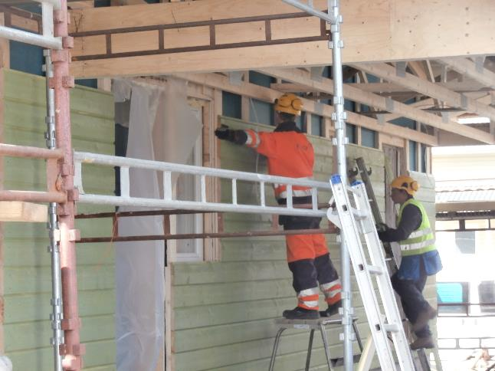

Slide 9
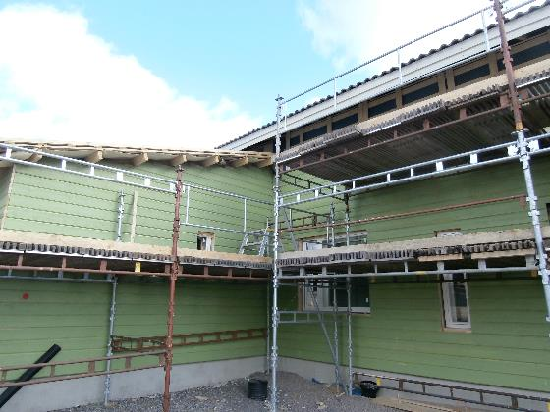
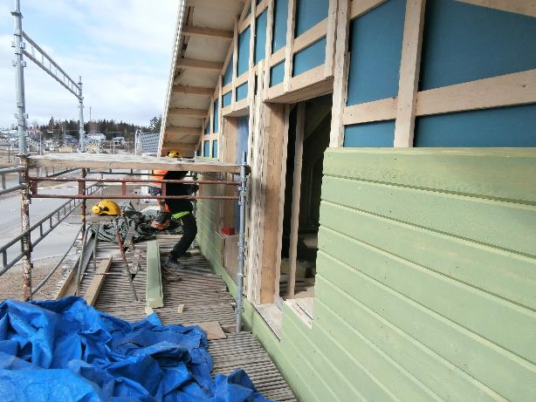
Le chantier a bien avancé en une semaine

Slide 10
